Slide 1
Hrvatski zaštićeni poljoprivredni i prehrambeni proizvodi
3.C
Lucija Delišimunović, Ester Mržljak
i Lucija Biljan

Slide 2
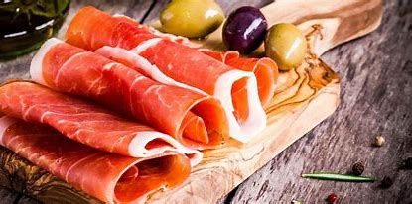
14.Travnja
Obilježava se od 2015. godine kada je Krčki pršut postao prvi hrvatski proizvod registriran u Europskoj uniji kao zaštićena oznaka zemljopisnog podrijetla

Slide 3
Cilj
Promoviranje i očuvanje hrvatskih tradicionalnih proizvoda, te poticanje proizvođača na uključivanje u sustav europskih oznaka kvalitete

Slide 4
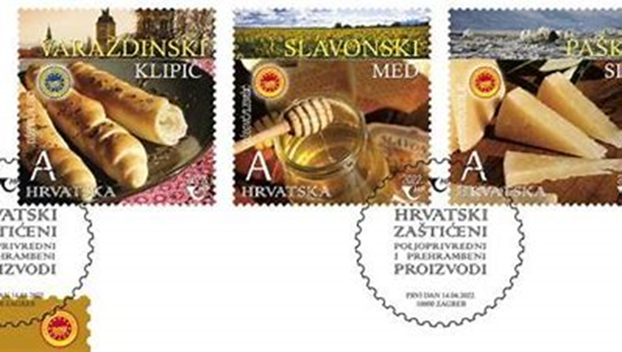
Zaštićeni hrvatski poljoprivredni i prehrambeni proizvodi na poštanskim markama
Hrvatska pošta stavila je u optjecaj poštanske marke iz serije „Hrvatski zaštićeni poljoprivredni i prehrambeni proizvodi”

Slide 5
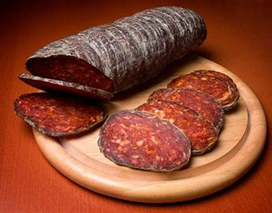
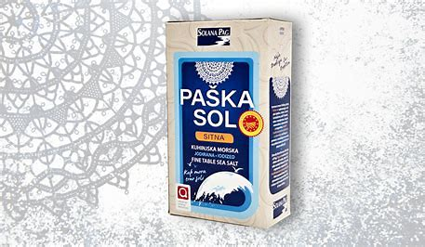
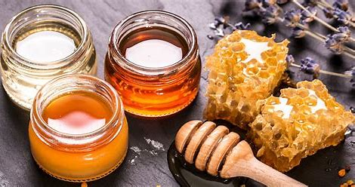
Zaštićeni proizvodi
KRČKI PRŠUT BARANJSKI KULEN
PAŠKA SOL SLAVONSKI MED

Slide 6
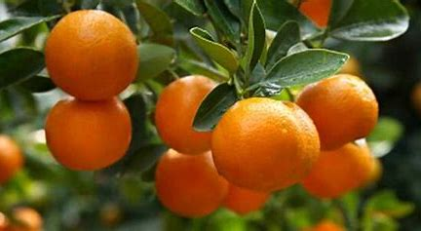
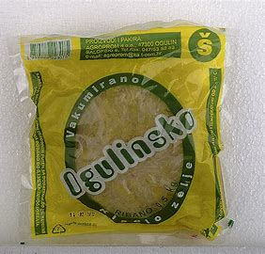
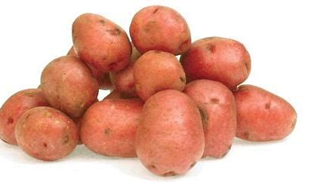
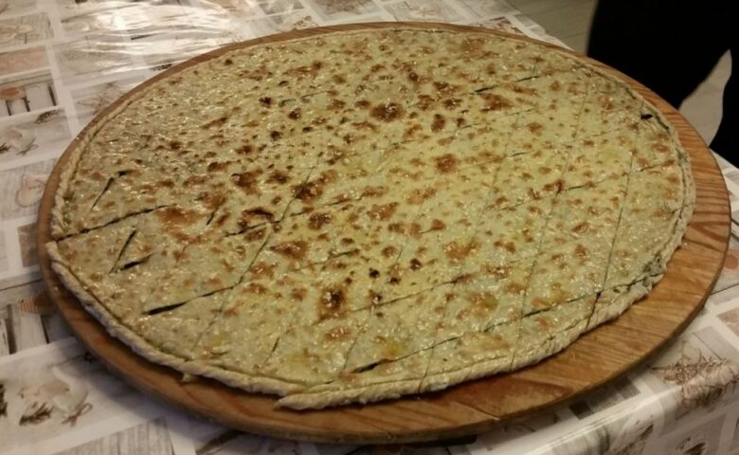
Zaštićeni proizvodi
NERETVANSKA MANDARINA OGULINSKI KISELI KUPUS
LIČKI KRUMPIR POLJIČKI SOPARNIK

Slide 7
Slavonski med

Slide 8
Med
Prirodni zaslađivač bogat antioksidansima
Pun vitamina i minerala
Ima antibakterijska i protuupalna svojstva
Jača imunitet
Pomaže kod grlobolje
Može poboljšati san

Slide 9
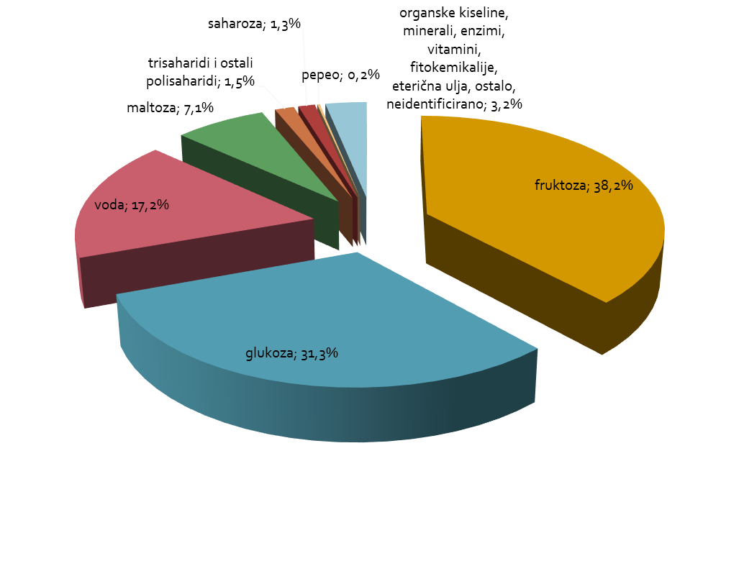

Slide 10
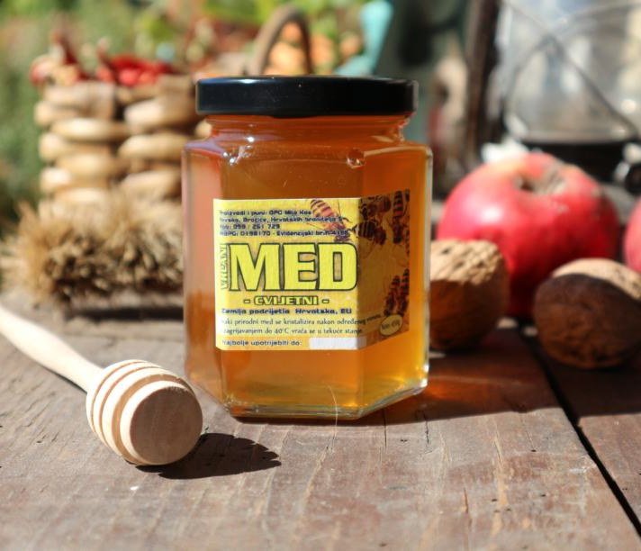
Slavonski med
Poseban je zbog biološke raznolikosti Slavonije (pčele skupljaju nektar s livadnih, šumskih i poljskih biljaka)
Njegova kvaliteta proizlazi iz tradicije pčelarstva, čistog okoliša i specifične klime
Poznat je po visokom udjelu prirodnih enzima i antioksidansa- izuzetno ljekovit

Slide 11
Zaključak
Med je proizvod bogat prirodnim izvorima vitamina, minerala, antibakterijskih i protuupalnih svojstva što ga čini izuzetno ljekovitim. Stalnom konzumacijom meda posebno Slavonskog možemo poboljšati svoje zdravlje na prirodni način.

Slide 12
Literatura
Dan zaštićenih hrvatskih autohtonih proizvoda | Uprava za potpore poljoprivredi i ruralnom razvoju
Hrvatska pošta - Zaštićeni hrvatski poljoprivredni i prehrambeni proizvodi na poštanskim markama
Ministarstvo poljoprivrede, šumarstva i ribarstva - ZOI/ZOZP/ZTS poljoprivrednih i prehrambenih proizvoda

Slide 13
HVALA NA PAŽNJI!

